Slide 1
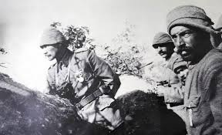
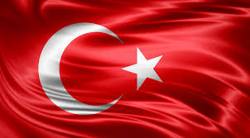
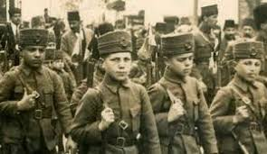
1.3. I. DÜNYA SAVAŞI
(1914-1918)
3. 1. I. Dünya Savaşı’nın Nedenleri ve Savaşın Gelişimi
1. 3. 2. I. Dünya Savaşı ve Osmanlı Devleti
1.3. 3. Cephelerde Osmanlı Devleti
1. 3. 4. Savaş Sona Ererken
3.5 . I. Dünya Savaşı’nda Anadolu
M. T. Yılmaz

Slide 2
3. 1. I. Dünya Savaşı’nın Nedenleri ve Savaşın Gelişimi
1914’te başlayıp 1918’e kadar süren I. Dünya Savaşı’na bütün devletler katılmamış olsa da etkisi dünya genelinde hissedildiği için adı dünya savaşı olarak tarihe geçmiştir.
Savaşın en önemli nedenleri;
Fransız İhtilali (1789), tüm dünyada etkisini göstererek birçok ulus üzerinde etkili olmuştur. Bu düşünceden etkilenen ulusların milli devlet kurma düşünceleri doğrultusunda bağımsızlık savaşları başlamıştır.
Sömürgecilik yarışıdır. Sanayi İnkılabının ham madde ve pazar bulma yarışı, sömürgeci devletler arasında büyük bir rekabet başlatmıştır. Devletler arasındaki mücadelenin, silahlanma yarışına ve bloklaşmaların çıkmasına neden olmuştur.

Slide 3
Almanya’nın önderliğinde Avusturya-Macaristan ve İtalya bir araya gelerek 1882’de Üçlü İttifak (Bağlaşma) Devletleri’ni oluşturdu. Bu birlikteliğe karşı İngiltere ve Fransa İtilaf (Anlaşma) Devletleri’ni kurdu (1885). Daha sonra İtilaf Devletleri’ne Rusya’nın da katılmasıyla 1907’de Üçlü İtilaf Devletleri kurulmuş oldu.
İttifak devletleri (1882) | İtilaf devletleri (1885-1907)
Almanya , Avusturya-Macaristan, İtalya | İngiltere, Fransa, Rusya
Sömürge ,Pazar ve hammadde almak | Ellerinde olanı korumak isterler.
Bağlaşma devletleri | Anlaşma devletleri

Slide 4


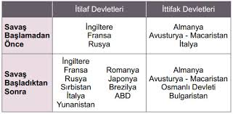

Slide 5
I. Dünya savaşının genel nedenleri
Sömürgecilik yarışı
Devletlerarası bloklaşmalar
Hammadde-Pazar arayışı
Milliyetçilik akımı
Alsas -Loren meselesi
Balkanlarda istikrarsızlık

Slide 6
SAVAŞIN ÖZEL NEDENLERİ
1. Japonya’nın Uzak Doğu’da sömürgeler elde etmek istemesi
2. Fransa’nın Sedan Savaşı’nda, Almanya’ya kaptırdığı Alsas Loren’i geri almak istemesi
3. Avusturya-Macaristan’ın ,Sırbistan’ı ortadan kaldırıp Doğu’ya doğru genişlemek ve Rusya’yı Balkanlar’dan uzaklaştırmak istemesi
4. Rusya’nın Balkanlar’daki bütün Slavları birleştirme isteği (Panislavizm politikası) ve sıcak denizlere ulaşma amacı
5. Almanya ve İtalya’nın siyasi birliklerini tamamlaması ve sömürgecilik rekabetine katılmaları
6. İngiltere ve Almanya arasındaki siyasal ve ekonomik rekabet
7. İtalya’nın Akdeniz ve çevresinde yeni sömürgeler ele geçirmek istemesi

Slide 7
Savaşın Başlaması:
Yaşanan pek çok gelişmelerin ardından İttifak ve İtilaf devletlerinin aralarında bir savaşın başlaması için küçük bir kıvılcım yeterliydi.
28 Haziran 1914’te Avusturya-Macaristan Veliahtı Franz Ferdinand ve eşi, bir Sırp milliyetçisi tarafından suikast sonucu öldürüldü.
BU SUİKAST: SAVAŞIN BAHANESİ, SAVAŞI BAŞLATAN KIVILCIM OLUR.
28 Temmuz 1914’te Avusturya-Macaristan, Sırbistan’a savaş ilan etti. Rusya ise Sırbistan’ın tarafında yer aldı. Almanya, Avusturya-Macaristan’ın yanında yer alarak savaşa katıldı. Almanya’nın , Fransa ve Belçika’ya saldırması üzerine, İngiltere harekete geçerek Almanya’ya savaş açtı.

Slide 8
Japonya da Asya’daki yayılmasını hızlandırmak için, İngiltere’nin yanında yer alarak Almanya’ya savaş ilan etti. Japonya, kısa bir süre içinde Asya ve Büyük Okyanus’taki sömürgeleri ele geçirerek amacına ulaşmış oldu.
Savaş başladığında İtalya tarafsızlığını ilan etmişti. Ancak Almanya ve Avusturya-Macaristan’la yaptığı ittifak antlaşmasına uymayarak 1915’te taraf değiştirip kendisine toprak vadeden İtilaf Devletleri’nin yanında savaşa katıldı. İtalya, 20 Mayıs 1915’te Avusturya-Macaristan’a, kısa bir süre sonra da Almanya’ya ve Osmanlı Devleti’ne savaş ilan etti.
Bulgaristan, İttifak Devletleri’nin yanında savaşa katıldı. Bulgaristan, İkinci Balkan Savaşı’nda kaybettiği toprakları Romanya, Sırbistan ve Yunanistan’dan geri almayı hedeflemekteydi.

Slide 9
3. 2. I. Dünya Savaşı ve Osmanlı Devleti
I. Dünya Savaşı başladığında tarafsız olan Osmanlı Devleti, böyle bir savaşta yalnız kalmamak için ittifak girişimlerinde bulundu.
İtilaf Devletleri, Osmanlı topraklarını paylaşmayı amaçladıkları için Osmanlı Devleti’nin savaşa katılmayıp tarafsız kalmasından yanaydı. Osmanlı Devleti tarafsız kalırsa İngiltere ve Fransa, müttefikleri olan Rusya’ya yardım edebilmek için Boğazlardan serbestçe geçebileceklerdi.
Osmanlı Devleti; kapitülasyonların kaldırılması, Ege Adaları’nın kendisine verilmesi, Mısır meselesinin çözümü gibi isteklerde bulundu. Fakat İngiltere ve Fransa bu isteklere olumlu yanıt vermediler.

Slide 10
İngiltere , neden Osmanlı devleti ile anlaşmak istemez?
İngiltere, Mısır ve Kıbrıs’ı geri vermek istemez.
İngiltere, Rusya’yı tercih eder.
Osmanlı Devletinin tarafsız kalması onlara yeter.
İngiltere, sadece adalar ve kapitülasyonların
kaldırılmasında yardım edeceğini vaat eder.
5. İtilaf devletlerinin hepsinin Osmanlı toprakları üzerinde sömürge hayalleri sürmekteydi.

Slide 11
Osmanlı devleti neden Almanya ile ittifak yapar?
İtilaf devletleri, bizimle anlaşmak istemezler.
Tarafsız kalamayacağını bildiği için
Alman vaatleri(silah, cephane, para ve toprak)
Almanların yeneceğine olan inanç
Kayıplarımızı telafi etmek( Mısır, Kıbrıs, Adalar gibi)
Almanya ile öteden beri süren dostluk
Rusya’nın ve İtilaf devletlerinin öteden beri süren baskıları

Slide 12
Almanya neden Osmanlı’yı yanında savaşa sokmak istiyordu?
Cepheleri artırmak
Savaşı Akdeniz’e kaydırmak isteği ve jeopolitik konum
Üzerinde ki yükü azaltmak
Osmanlı devletinin asker sayısı
İngiltere’nin sömürgeleriyle bağını kestirmek
Osmanlı devletini İngiltere ile Mısır’da; Rusya ile Kafkasya’da savaştırmak
Osmanlı ile savaşan İtilaf devletlerinin orduları bölünecekti.
Mısır’ı alırsa Osmanlı devleti ,
İngiltere’ye darbe vurabilirdi.
Osmanlı’da ki Halifelik gücü
İtilaf devletlerinin İslam sömürgelerinde isyanlar çıkarılabilirdi.
Osmanlı’nın hammadde kaynakları
Petrol, tahıl bakımından önemimiz

Slide 13
Goben- Breslaw Olayı :
Almanların iki savaş gemisi olan Goben ve Breslav , İngiliz donanmasından kaçarak Çanakkale’ye sığınmaları, Osmanlı Devleti’nin savaşa girmesine yol açan olayların başlangıcı oldu . Osmanlı Devleti’nin, tarafsız bir devlet olarak, gemilerin silahlarını sökmesi ve personelini de tutuklaması gerekiyordu. Fakat Osmanlı Devleti, bu gemileri satın aldığını açıkladı ve Goben’e Yavuz, Breslaw’a da Midilli adını verip gemilere Türk bayrağını çekti.
Karadeniz’e açılan bu gemiler, Rusya’nın Sivastopol, Odesa gibi limanlarını top ateşine tuttu (29 Ekim 1914). İttihat ve Terakki’nin bilgisi dahilinde gelişen ve Almanya’nın uyguladığı bu planla Osmanlı Devleti, oldu bittiyle savaşa dahil oldu.

Slide 14
İngiltere ve Fransa, müttefikleri Rusya’nın yanında yer alarak Osmanlı Devleti’ne savaş ilan etti (1 Kasım 1914).
Osmanlı Devleti’nin savaşa katılmasıyla savaş daha geniş bir alana yayıldı.
Cihat ilanı :
V. Mehmet Reşad, halife sıfatıyla bütün Müslümanları İngiltere, Fransa ve
Rusya’ya karşı cihata davet eder. Fakat olumlu bir karşılık alınamadı.

Slide 15
3. 3. Cephelerde Osmanlı Devleti
CEPHELER
KAFKASYA
ÇANAKKALE
KANAL
SURİYE-FİLİSTİN
HİCAZ-YEMEN
IRAK
GALİÇYA
MAKEDONYA
ROMANYA

Slide 16
TAARRUZ CEPHELERİ | SAVUNMA CEPHELERİ | YARDIM CEPHELERİ
Kafkas Cephesi | Çanakkale Cephesi | Galiçya Cephesi
Kanal Cephesi | Irak Cephesi | Makedonya Cephesi
 | Hicaz-Yemen Cephesi | Romanya Cephesi
 | Suriye-Filistin Cephesi
TAARRUZ CEPHELERİ , ALMANYA’NIN ZORLAMASI VE OSMANLI DEVLETİNİN TOPRAK ALMAK AMACIYLA AÇTIĞI CEPHELERDİR.
SAVUNMA CEPHELERİNİN HEPSİ VE KAFKAS CEPHESİ, SINIRLARIMIZIN İÇİNDE SAVAŞILAN CEPHELERDİR.

Slide 17
KAFKAS CEPHESİ VE 1915 OLAYLARI
Açılan ilk cephedir.
Bu cephede Almanların en büyük hedefi Bakü petrollerini ele geçirmekti.
Turancılık amacını taşır. Kafkasya üzerinden Orta Asya Türklerini, Turancılık fikri merkezinde Osmanlı ile birleştirmek isteyen Enver Paşa, 22 Aralık 1914’te Sarıkamış Harekatı’nı başlattı.
Allahuekber Dağları’nı aşmaya çalışan binlerce Türk askeri, ağır kış koşulları ve salgın hastalıklar nedeniyle düşmanla henüz savaşamadan şehit oldu.
Osmanlı ordusunun yaşadığı bu felaketten sonra Ruslar, Ermenilerin de desteğini alarak Van, Muş, Bitlis, Erzincan ve Trabzon’u ele geçirdi.

Slide 18
Çanakkale zaferinden sonra 1916’da Kafkas Cephesi’ne atanan Mustafa Kemal, Ruslara karşı başarılı bir şekilde mücadele edip Muş ve Bitlis’i düşman işgalinden kurtardı. Mustafa Kemal ,bu başarısıyla generalliğe yükseltildi.
Savaşlar sürerken Rusya’da Bolşevik İhtilali çıktı (Ekim 1917).Bu ihtilalle;
Çarlık Rusya yıkıldı. Yerine SSCB kuruldu.(Sovyet Sosyalist Cumhuriyetler Birliği)
SSCB, savaşı bıraktı. İşgal ettiği yerleri boşaltır. Çekilen SSCB ordularının ardından ilerleyen Türk ordusu Elviye-i selaseyi geri aldı.
SSCB, gizli anlaşmaları açıkladı.
Sovyet Rusya ile Brest Litowsk Antlaşması yapıldı.Bu antlaşmayla savaş sırasında işgal ettiği topraklardan çekilen Sovyet Rusya daha önceden almış olduğu Kars, Ardahan ve Batum’u (Elviye-i Selase) Osmanlı Devleti’ne geri verdi.
Dünya savaşında Doğu cephemiz kapandı.

Slide 19
1915 Ermeni Olayları:
Nedenleri :
İngiltere ve Fransa; Ermenileri kışkırtarak Doğu Anadolu’da bağımsız bir devlet kurmaları için kışkırtmaları
Rusya’nın Ermenileri kullanarak doğu bölgelerimizi ele geçirmek istemesi
Ermenilerin bağımsız devlet kurma hayalleri
Osmanlı devletinin savaşta zor koşullarda olmasını değerlendirmek istemeleri

Slide 20
Ermeniler Rus ordularının önünü Anadolu’da yaptıkları katliamlarla açmaya çalışır.
I. Dünya Savaşı’nda, Kafkas Cephesi’nde, Osmanlı ordusu Ruslara karşı çok zor koşullar altında mücadele etmeye çalışırken, bazı Ermeniler de çeteler oluşturarak devlete karşı ayaklandılar.
Bu gelişmeler Rus ordusunun da ilerlemesini kolaylaştırdı. Hınçak ve Taşnak komiteleri öncülüğünde kurulan Ermeni çeteleri; Van, Erzurum, Bitlis, Diyarbakır, Elazığ gibi Anadolu’nun birçok yerinde Müslüman halka yönelik katliamlar yaptılar.

Slide 21
Müslüman halk iç bölgelere kaçmak zorunda kalıyor.
1915’te, Ermenilerin Van’da yaptıkları katliamlardan sağ kurtulabilen Türklerin bir kısmı, yaşadıkları vahşet karşısında evlerini terk edip Anadolu’nun içlerine doğru göç etmek zorunda kaldı. Göç eden Türkler, yollarda Ermeni çeteleri tarafından saldırıya uğradı.
Osmanlı Devleti, Kafkas Cephesi’nde Ruslara, Çanakkale Cephesi’nde İngiliz ve Fransızlara karşı savaşırken, aynı anda Ermeni çetelerinin de içerideki saldırıları karşısında zor durumda kaldı.
Ruslar, silahlandırdıkları Ermenilerin, Osmanlı topraklarında yaptıkları katliam ve saldırılarından yararlanıp Doğu Anadolu içlerine kadar ilerledi.

Slide 22
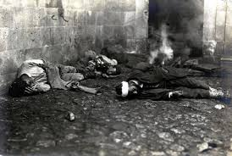
Osmanlı Ermeni zulmüne çare arar.
Osmanlı Dahiliye Nezaretinin, 24 Nisan 1915’te yayınladığı bir genelgeyle Hınçak ve Taşnak komite büroları kapatıldı ve bu komitelerin üyeleri de tutuklandı.
Ermenilerin, 1915 olaylarının yıl dönümü olarak her yıl andıkları “24 Nisan” bu genelgenin yayınlandığı tarihi işaret eder.
Osmanlı Devleti, insanları katleden Ermeni çetelerini yakalayıp halkın huzurunu sağlamaya çalışmaktan başka bir şey yapmamıştır.
Ermeni soykırımı- Bayburt

Slide 23
Alınan bütün tedbirlere rağmen Ermenilerin saldırı ve katliamları artarak devam etti. Ermeniler, başka bölgelerde de isyan çıkardılar.
2. Sevk ve İskân (Tehcir ya da Zorunlu Göç) Kanunu :
Bunun üzerine hem iç güvenliği sağlamak hem de cephelerde Türk askerinin güvenliğini artırmak için, 27 Mayıs 1915’te çıkarıldı.
Bu kanunla Ermeniler arasından Ruslarla iş birliği içinde olanlar, çeteciler ve isyan hareketine karışanlar zorunlu olarak göçe tabi tutuldu. Göç ettirilenler Osmanlı sınırları içerisindeki başka bölgelere yerleştirildiler. Böylece binlerce Ermeni vatandaşın da can ve mal güvenliği sağlandı. Çünkü Ermeni çeteleri, isyanlara ve katliamlara katılmayan diğer Ermenileri de öldürüyordu. Osmanlı Devleti yer değiştirme uygulamasına tabi tuttuğu Ermenilerle ilgili gerekli tedbirleri aldı.

Slide 24
3. Osmanlı devleti göç için güvenlik tedbirlerini alır.
Ermenilerin mallarının, canlarının korunması, yol buyunca ihtiyaçlarının karşılanması için memurlar görevlendirdi.
Göç ettirilen Ermenilerin, taşınabilir mallarını ve eşyalarını yanlarına almalarına izin verildi.
Taşınmaz malları ise hükümet tarafından açık artırmayla satılıp bedeli kendilerine verildi.
Osmanlı Devleti, göç ettirilen Ermenilerin yerleştirilecekleri yerlerde de eski düzenlerini kurmaları için gerekli tedbirleri aldı.
Göç işlemleri için komisyonlar kuruldu.
Göç esnasında Ermenilere karşı saldırı düzenleyen bazı saldırganlar da yakalanarak Divan-ı Harpte yargılandı.

Slide 25
Osmanlı Devleti’nin aldığı bütün tedbirlere rağmen;
ulaşım güçlüğü,
olumsuz hava koşulları
yağmalama olayları ve
salgın hastalıklar gibi nedenlerle tehcir sırasında hayatını kaybeden Ermeniler de olmuştur.
Ermeniler ve onları destekleyenler; yaşanan süreçte 1 milyon 500 bin Ermeni’nin hayatını kaybettiğini iddia etmektedirler. Oysa ki Osmanlı Devleti’nin toplam nüfusu içinde bile o kadar Ermeni yoktu.

Slide 26
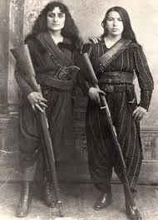
Çeşitli yerli ve yabancı kaynakların verdikleri bilgilere göre 1914’te Türkiye’deki Ermeni nüfusunun toplamı 1 milyon 300 bin civarındaydı. Ermeni kayıplarının iddia edilen sayılarda olması asla mümkün değildir. Osmanlı Devleti’nin Ermenilere yönelik bir soykırım düşüncesi olsaydı; göç esnasında ve sonrasında bu kadar önlem alması da söz konusu olmazdı. Ermenilerin soykırıma uğradığını iddia edenlerin tam tersine, Ermeni çeteleri yüz binlerce Türk’ü katletmiştir.

Slide 27
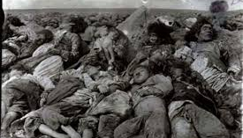
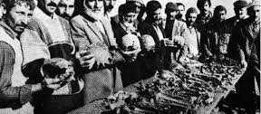
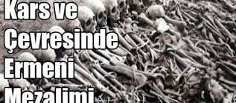
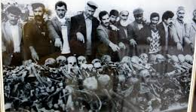

Slide 28
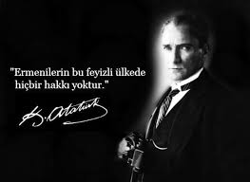

Slide 29
4. Geri Dönüş Kararnamesi
Osmanlı Devleti, I. Dünya Savaşı sona erince, 31 Aralık 1918’de yayınladı. Göçe tabi tutulan Ermenilerden isteyenler geri dönmüş, mal ve mülklerini de geri almışlardır.
Osmanlı Devleti üzerinde emelleri olan İngiltere, Fransa ve Rusya’nın kendi çıkarları doğrultusunda yönlendirdikleri, gerçeklikten uzak bir sorun olarak ortaya atılan, Ermeni sorunu olarak bilinen bu asılsız iddialar, çıkar çevreleri tarafından sürekli gündemde tutulmaktadır.

Slide 30
Kafkas İslam Ordusu:
Bolşevik Devrimi sonrasında Osmanlı ve Rus orduları arasında çatışma yaşanmadı. Rus birlikleri bölgeden ayrılırken silahlarını Ermeni ve Gürcülere bırakarak Osmanlı ile mücadeleyi onlara devretti. Rus ordusundan kalan 120.000 kadar Ermeni asker ile bölgedeki Ermeni çeteleri güçlerini birleştirerek Kafkasya’da yeni kurulan Ermeni ordusunu oluşturdular ve Bolşeviklerden de destek gördüler.
Amaçları Kafkasya ve Doğu Anadolu’da Rusya’ya bağlı Büyük Ermenistan Devleti’ni kurmaktı. 1917 sonlarında Gürcüler ve Ermeniler askeri faaliyetlere başladılar.

Slide 31
3 Mart 1918’de imzalanan Brest-Litovsk Anlaşması ile Kars, Ardahan ve Batum Osmanlı Devleti’ne geri verildi. Bölgeden Rusların çekilmesiyle birlikte Ermeni ve Gürcü çeteleri Müslüman ve Türklere karşı katliamlara başladı.
Bunun üzerine Azerbaycan Türkleri, Osmanlı Devleti’ne bir heyet göndererek yardım istediler. İstanbul Hükümeti de bölgedeki mevcut durumu değerlendirerek Azerbaycan Türklerine yardım etmeye karar verdi.

Slide 32
İstanbul Hükümeti, Nuri (Killigil) Paşa’nın komutanlığında, Azerbaycan Türkleri ve Kuzey Kafkasya Cumhuriyeti vatandaşı Dağıstanlı gönüllülerden oluşan bir Kafkas İslam Ordusu kurdu.
Harbiye Nazırı Enver Paşa, Nuri Bey’e Ferik (Tümgeneral) rütbesi vererek Kafkas İslam Ordusu'nun komutanlığına getirdi.
Kafkas İslam Ordusu’yla Bolşevik ve Ermeni Taşnak birlikleri arasında önemli muharebeler yaşandı. Bakü şehrini Türklere vermek istemeyen Bolşevik, Taşnak ve İngiliz birlikleri direnişe başladı. Ama 15 Eylül 1918’de, Kafkas İslam Ordusu Bakü’ye girdi. Böylece şehir düşmandan temizlendi. Bu harekat boyunca Türk ordusu, Azerbaycan’ı kurtarmak için 1130 şehit verdi.

Slide 33
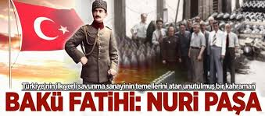

Slide 34
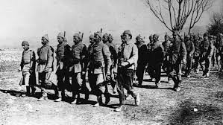
Azerbaycan Cumhuriyeti’nin kurucusu Mehmet Emin Resulzade;
“Azerbaycan Cumhuriyeti” adlı kitabında “Kardeş Türkiye’nin İmdadı” başlığı altındaki bölümde Bakü’nün geri alınmasını
“Mehmetçiğin tarihe altın harflerle yazılacak bir fedakarlığı” olarak ifade etmiştir.

Slide 35
Kanal Cephesi
Nedenler :
Almanya ve Osmanlı Devleti’nin bu cepheyi açmaktaki amacı, Süveyş Kanalı’nı ele geçirerek İngiltere’nin sömürgeleriyle bağlantısını keserek insan ve ham madde sağlamasını önlemekti.
Osmanlı Devleti, Mısır’ı da geri almayı amaçlamaktaydı.
Savaş : Başarısız olduk
Bahriye Nazırı Cemal Paşa komutasındaki Osmanlı ordusu 1915’te taarruza geçti. Sina Çölü’nü aşmayı başaran Osmanlı kuvvetleri, Süveyş Kanalı’na saldırdı. Fakat İngilizler karşısında başarısız olan Osmanlı kuvvetleri geri çekildi. 1916’da ikinci bir taarruza geçildiyse de başarılı olunamadı. İngiltere 1917’de saldırıya geçip Sina Yarımadası’nı alarak Suriye’ye kadar ilerledi.

Slide 36
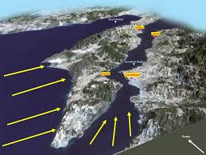
Çanakkale Cephesi
İtilaf Devletleri’nin Çanakkale Cephesi’ni açmasındaki amaçları;
İstanbul ve Boğazları ele geçirip Osmanlı’yı savaş dışı bırakmak,
Müttefikleri olan Rusya’ya gerekli askeri ve ekonomik yardımları yapmak,
Rusya’nın buğdayından faydalanmak
Bu cephede kazanılacak başarıyla birlikte tarafsız olan Balkan Devletleri’ni kendi yanlarında savaşa çekmekti.
Dolayısıyla Çanakkale Muharebeleri hem savaşın gidişatı hem de Osmanlı Devleti açısından çok önemli bir yere sahipti.

Slide 37
Deniz savaşları :
18 Mart 1915’te İtilaf donanması, Çanakkale Boğazı’nı geçmek için harekete geçti. Ancak bir gece öncesinden Nusret Mayın Gemisi ile Boğaz’a döşenen mayınlar ve kahraman Türk topçusunun başarısı sayesinde İtilaf donanması büyük kayıplar vererek geri çekilmek zorunda kaldı.
“18 Mart Kahramanı” olarak anılan Çanakkale Müstahkem Mevki Komutanı Tümgeneral Cevat Çobanlı’nın bu zaferde büyük katkısı vardır .

Slide 38
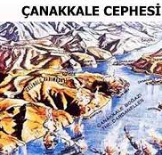
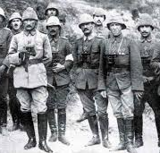

Slide 40
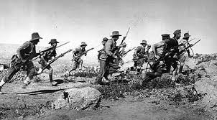

Slide 41
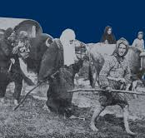
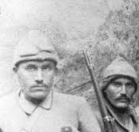

Slide 42
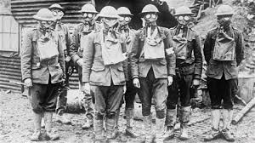

Slide 43
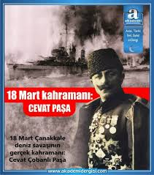
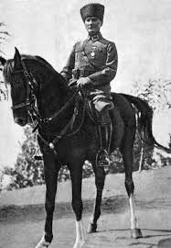

Slide 44
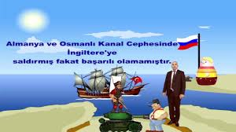

Slide 45


Slide 46
İtilaf Devletleri, Çanakkale’yi önce denizden geçmeyi denediler. İngiltere ve Fransa donanmalarından oluşan büyük bir filo, 19 Şubat 1915’te Kumkale ve Seddülbahir tabyalarını bombalamaya başladı. Çok şiddetli olan bombardıman yaklaşık bir ay kadar devam etti.

Slide 47
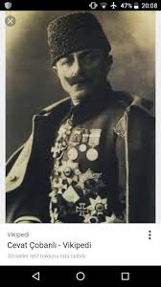
CEVAT ÇOBANLI
MUSTAFA KEMAL ATATÜRK

Slide 48
Çanakkale kara savaşları :
İtilaf Devletleri’nin beklenmeyen bu başarısızlığı bütün dünyada büyük bir yankı uyandırdı. Deniz yolu ile Çanakkale’yi geçemeyeceklerini anlayan İtilaf Devletleri, Gelibolu Yarımadası’na asker çıkardılar. 25 Nisan 1915’te çoğunluğu Anzaklardan oluşan İtilaf ordusu, Seddülbahir, Kumkale ve Arıburnu’na çıkarma harekâtı düzenledi.
19. Tümen Komutanı Yarbay Mustafa Kemal ve emrindeki Türk ordusu; Anafartalar, Conkbayırı, Arıburnu ve Kireçtepe’de destan yazarak düşmana geçit vermediler.
Çanakkale’de kara savaşlarında da başarılı olamayan İtilaf kuvvetleri, Ocak 1916’da Gelibolu’yu boşalttılar. Böylece İstanbul kurtarılmış ve Çanakkale’nin geçilemeyeceği bütün dünya tarafından görülmüş oldu.

Slide 49
I. Dünya Savaşı süresince Osmanlı Devleti’nin zafer kazandığı tek cephe Çanakkale Cephesi’dir .
Çanakkale Muharebeleri’nin kazanılmasında;
Seyit Onbaşı’nın kahramanlığı,
Nusret Mayın Gemisi komutanı Yüzbaşı İsmail Hakkı’nın özverisi,
57. Alay’ın fedakarlığı büyük rol oynadı.
Mustafa Kemal, Cevad Çobanlı gibi kahraman subayların varlığı
Çanakkale Muharebeleri’ni Osmanlı’nın kazanmasıyla I. Dünya Savaşı’nın süresi de uzadı. Bulgaristan, İttifak Devletleri’nin yanında savaşa katıldı. Böylece Almanya ile Osmanlı Devleti arasında kara bağlantısı sağlandı. Müttefiklerin yardım götüremediği Rusya’da Bolşevik İhtilali çıktı. Rusya’daki Çarlık rejimi yıkıldı. Bolşevik İhtilali’nin ardından Rusya savaştan çekildi.

Slide 50
Çanakkale savaşlarının sonuçları
I. Dünya Savaşı’nın süresi de uzadı.
Bulgaristan, İttifak Devletleri’nin yanında savaşa katıldı.
Böylece Almanya ile Osmanlı Devleti arasında kara bağlantısı sağlandı.
Müttefiklerin yardım götüremediği Rusya’da Bolşevik İhtilali çıktı.
Rusya’daki Çarlık rejimi yıkıldı.
Bolşevik İhtilali’nin ardından Rusya savaştan çekildi.
Mustafa Kemal, ulusal kahraman haline geldi.
Mustafa Kemal, albaylığa yükseltildi.
Anafartalar Kahramanı” olarak tanınan Mustafa Kemal’in bu cephedeki başarısı, Milli Mücadele’nin de lideri olmasında etkili oldu
Osmanlı Devleti’nin Çanakkale’deki kayıplarının büyük çoğunluğu, eğitim seviyesi yüksek insanlardı. Bu yüzden Cumhuriyet’in ilk yıllarında pek çok alanda yetişmiş eleman bulma sıkıntısı yaşanmıştır

Slide 51
Hicaz-Yemen Cephesi
İngiltere Mac Mahon Planı ile Mekke Emiri Şerif Hüseyin’e bağımsızlık vaad etmişti. Böylece İngilizlerin desteğini sağlayan bazı Arap kabileleri, Osmanlı egemenliğine karşı ayaklandılar. Osmanlı kuvvetleri , kutsal yerleri korumak için İngiltere ve Mekke Emiri Şerif Hüseyin’e karşı savaştı.
Özellikle Medine’yi Fahrettin Paşa komutasındaki Türk askeri olağanüstü bir şekilde müdafaa etti. İngiliz casus Lawrence ,Arapları Türklere karşı sürekli kışkırtarak, bazı Arap kabilelerinin İngilizlerin yanında yer almasını sağlamıştı.
Lawrence, Medine’yi Suriye’ye bağlayan demir yollarını tahrip ettirerek kullanılmaz hale getirtti. Az sayıda kuvvetle çölün ortasında yiyecek, hastalık gibi pek çok sıkıntılarla birlikte, Fahrettin Paşa’nın Medine Müdafaası savaşın sonuna kadar devam etti.

Slide 52
Irak Cephesi
Orta Doğu petrollerini kontrol altında tutmak İngiltere’nin hedefleri arasında yer alıyordu. İngilizler 1915 Eylül’ünde Bağdat’ın 160 kilometre güneyindeki Kut’ül Amâre’ye kadar ilerleyip burayı ele geçirdiler.
Fakat Türk kuvvetleri, Selman-ı Pak Muharebesi’nde büyük bir başarı gösterip Kut’ül Amare’deki İngiliz kuvvetlerini kuşattı. Aldıkları desteğe rağmen üst üste mağlup olan İngiliz kuvvetleri, Türk kuşatmasını kıramadı.
İngiliz kuvvetleri 29 Nisan 1916’da Halil Paşa komutasındaki Türk kuvvetlerine teslim oldu . Kut’ül Amare’deki İngiliz tümeni, komutanı General Townshend ile birlikte esir alındı .

Slide 53
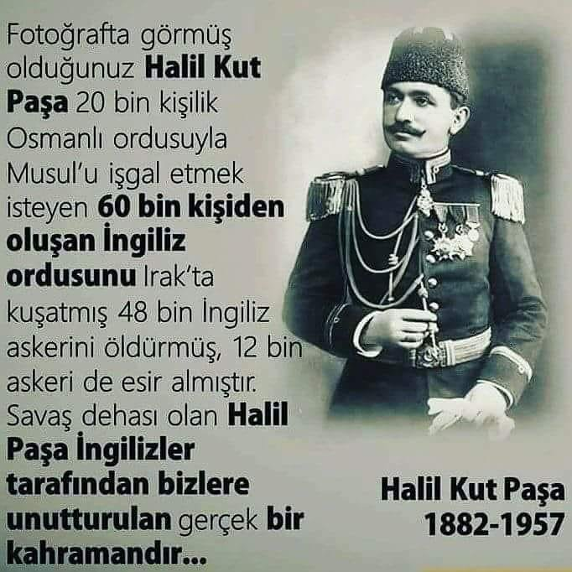
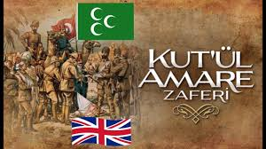

Slide 54
Böylece Osmanlı Devleti, Çanakkale’den sonra Irak’ta da İngilizlere karşı önemli bir zafer kazandı. Fakat I. Dünya Savaşı’nın sonuna doğru Irak’taki Türk birliklerinin çoğu İran’a kaydırıldı. İngilizler, Irak’a daha büyük bir kuvvet yığarak karşı saldırıya geçtiler.
Savaşın son yılında Bağdat’a kadar olan bölgeyi ele geçiren İngiliz kuvvetleri, Mondros Ateşkes Anlaşması’nın imzalanmasından sonra da Musul’u işgal ettiler.

Slide 55
Suriye-Filistin Cephesi
Osmanlı Devleti’nin Kanal Harekatı’nda yenilip geri çekilmesi üzerine, İngiltere büyük bir karşı saldırı başlattı. Gazze Savaşları’nda büyük başarılar gösterilmesine rağmen savaşın ilerleyen yıllarında artan İngiliz baskısı karşısında, buradaki Osmanlı kuvvetleri çözüldü.
İngilizler, Kudüs ve Filistin’i işgal etti. Kısa bir süre sonra da İngiliz kuvvetleri Suriye’yi ele geçirdi. Yıldırım Orduları bünyesindeki VII. Ordu’nun komutanı olan Mustafa Kemal, İngilizlerin taarruzu karşısında geri çekilerek Antakya’dan Halep’in kuzeyine uzanan bir savunma hattı kurup İngilizleri burada durdurmayı başardı.

Slide 56
Ayrıca isyancı Arap güçleri ile 26 Ekim 1918’de yaptığı Katma Savaşı’nı kazanan Mustafa Kemal, Halep’in beş kilometre kadar kuzeyindeki bölgeyi Türk sınırı olarak belirledi. Böylece ileride kurulacak yeni Türk Devleti’nin milli hududu da Türk askerinin süngüleriyle fiilen burada tespit edilmiş oldu.
Mondros Ateşkes Anlaşması’nın imzalanmasının ardından Mustafa Kemal 31 Ekim’de Yıldırım Orduları Grup Komutanlığı’na atandı. Bu ateşkes anlaşmasının imzalanmasından sonra İngilizler Suriye’yi tamamen kontrolleri altına aldı.

Slide 57
Galiçya, Makedonya ve Romanya Cepheleri
Osmanlı Devleti’nin kendi sınırları dışında savaştığı cephelerdir.
Almanya ; Osmanlı devletinden destek ister.
Müttefikleri Bulgaristan, Almanya ve Avusturya-Macaristan’a yardım etmek amacıyla asker yolladık.

Slide 58
3. 4. Savaş Sona Ererken
1917’de yaşanan en önemli gelişmelerden biri de Rusya’daki Bolşevik İhtilali’dir. Rusya’da sosyal, siyasi sorunlarla beraber ekonomik sıkıntıların artmasıyla, Bolşevikler hükümet darbesi yaparak iktidarı ele geçirdi . İktidara gelen Bolşevik yönetimi, İttifak Devletleri ile 3 Mart 1918’de Brest- Litowsk Antlaşması’nı imzalayarak savaştan çekildi. Bolşevik yönetimi, Çarlık hükümetinin bütün gizli antlaşmalarını dünya kamuoyuna açıkladı. Böylece Osmanlı Devleti’nin paylaşıldığı gizli antlaşmalar da açığa çıktı.

Slide 59
ABD’nin savaşa girmesi :
İtilaf Devletleri, Rusya’nın çekilmesiyle oluşan boşluğu ABD ile tamamladılar. Savaş başlarken tarafsız olan ABD, İtilaf Devletleri’ne silah ve cephane satmaktaydı. Amerikan ticaret gemilerinin, Alman denizaltıları tarafından batırılması üzerine ABD, Almanya’ya savaş ilan etti (2 Nisan 1917).
ABD savaşa katılınca müttefiklerine yardım etmek amacıyla Avrupa’ya kuvvet gönderdi. Böylece savaş kısa sürede İtilaf Devletleri’nin lehine sonuçlandı.
ABD, I. Dünya Savaşı’na katılarak aynı zamanda ilk kez Monroe (Monrö) Doktrini’nden de ayrılmıştır.

Slide 60
Monroe Doktrini (1823)
ABD’nin yalnızlık politikasıdır. ABD başkanı James Monroe tarafından 1823’te doktrinin ilkeleri belirlenmiştir.
ABD, Avrupa devletlerinin işlerine ve diğer kıtalara karışmayacak, buna karşılık Avrupa’da Amerika kıtalarından uzak duracaktır. Kısaca ABD, her iki Amerika kıtasını kendi toprağı veya egemenlik alanı olarak gördüğünü Dünya’ya ilan eder. Kuzey ve Güney Amerika kıtalarında her hangi bir ülkeye yapılacak saldırıyı kendisine yapılmış sayacaktır. ABD, diğer kıtalara karışmama sözü verir..

Slide 61
Haziran 1917’de Yunanistan’ın da İtilaf Devletleri’nin yanında savaşa katılması, İttifak Devletleri üzerindeki baskıyı artırdı. İngiliz, Fransız ve Sırp kuvvetlerinin ortak taarruzu neticesinde Bulgaristan yenildi. Selanik Ateşkes Anlaşması (29 Eylül 1918) ile Bulgaristan savaştan çekildi.
Bulgaristan’ın savaştan çekilmesiyle İngiltere ve Fransa, İstanbul ve Boğazlar üzerine harekete geçmek için hazırlandı. Osmanlı Devleti bu tehlike karşısında ateşkes istedi ve Mondros Ateşkes Anlasması’nı İtilaf Devletleri ile imzaladı (30 Ekim 1918).
Avusturya-Macaristan İmparatorluğu, iç karışıklıklarının da artmasıyla birlikte, Villa Gusti Ateşkesi’ni imzalayıp savaştan çekildi (3 Kasım 1918). İtilaf kuvvetlerinin Batı Cephesi’ndeki ağır taarruzu karşısında Almanya da
Rethandes Ateşkes Anlaşması’nı (11 Kasım 1918) imzalayarak savaştan çekildi. Böylece dört yıl süren I. Dünya Savaşı da sona erdi.

Slide 62
I. DÜNYA SAVAŞININ SONUÇLARI :
İngiltere, savaştan en karlı çıkan devlet oldu.
İmparatorluklar dağılır. (Almanya, Avusturya-Macaristan, Rusya ve Osmanlı )
Bu topraklarda Türkiye Cumhuriyeti, Polonya, Çekoslovakya, Yugoslavya, Macaristan gibi yeni millî ve bağımsız devletler kuruldu.
Sömürgecilik anlayışı yerini, manda ve himaye anlayışına bıraktı.
Yeni rejimler doğar. SSCB’de, : Kominizm,
Almanya’da, : Nazizm,
İtalya’da , : Faşizm

Slide 63
YENENLER | İTTİFAK DEVLETİ | ATEŞKESLER | ANLAŞMALAR
İTİLAF DEVLETLERİ | Bulgarlar | Selanik ateşkesi | Neully ant.(Nöyi)
İTİLAF DEVLETLERİ | Osmanlı devleti | Mondros ateşkesi | Sevr ant.
İTİLAF DEVLETLERİ | Avusturya- Macarisyan | Villa Quiste ateşkesi | Saint Germain
İTİLAF DEVLETLERİ | Almanya | Redhandes ateşkesi | Wersailles ant.

Slide 64
I. Dünya Savaşı’nda kimyasal silahlar, denizaltı ve tank gibi savaş araçları ilk kez kullanıldı.
Dünya barışını korumak amacıyla Cemiyet-i Akvam (Milletler Cemiyeti) kuruldu.
I. Dünya Savaşı sonunda yenilen devletlerle imzalanan barış antlaşmalarının koşulları çok ağırdı . II. Dünya Savaşı’nın çıkmasının en önemli nedenlerinden biri olmuştur.
Demokrasiler yayılır.
1917- İngiltere ,Balfour deklarasyonu ile Filistin bölgesine Yahudi göçüne izin verilir.

Slide 65
Sivil savunma örgütlerinin önemi anlaşılır.
İlk defa sivil can kayıpları, asker kayıplarını geçer.
Osmanlı devleti , Ortadoğu’yu kaybeder. Manda rejimleri altına alınır.
Yenenler, yenilenlerle ağır koşullarla ateşkes ve anlaşmalar yaparlar.
Kurtuluş savaşı başlar.
Haritalar, rastgele millete bakılmadan çizilmeye devam edilir.
Balkanlarda istikrarlı bir yapı, aynı etnik kökene dayalı devletler kurulamaz.

Slide 66
1.3.5 . I. Dünya Savaşı’nda Anadolu
Anadolu harabeye dönmüş, bu durum ekonomik yıkımı da beraberinde getirmişti.
Bölgede yaşayan erkek nüfusun büyük çoğunluğunun cephelere gitmesi, savaşlarda yaşamını yitirmesi ya da sakat kalıp çalışabilecek durumda olmaması nedeniyle ülkedeki tarıma dayalı ekonomi olumsuz etkilendi.
Türk milletinin en büyük sorunu gıda ve erzak sıkıntısıydı.
Savaş dönemi boyunca açlık ve yoksulluk nedeniyle çok fazla insan hayatını kaybetti.
Sıtma, verem, tifüs, çiçek gibi salgın hastalıklar birçok kişinin yaşamını yitirmesine sebep oldu.
Salgın hastalıklar ve yetersiz beslenme nedeniyle birçok bebek daha kundaktayken hayatını kaybetti.

Slide 67
Seferberlik dönemi boyunca Anadolu insanı; ellerinde kendi ihtiyaçlarını gidermeye dahi yetmeyecek miktarda kalan yiyeceklerini, hayvanlarını ve erzaklarını devlete teslim etmişlerdir.
Yıllarca süren bu sefalet ortamı, halkta savaş bıkkınlığı oluşturmuştur.
Osmanlı Devleti’nin girdiği bu son savaşta Anadolu insanı sadece cephelere koşarak vatan savunması yapmakla kalmadı. Aynı zamanda gerek maddi gerekse manevi tüm varlığını ortaya koydu.
Türk milleti Balkan Savaşları’nın yaralarını saramadan 1914-1918 yılları arasında çok ağır bir sınav verdi.
Türk milleti I. Dünya Savaşı’nın ardından bu şartlar içerisinde Kurtuluş Savaşı’na girdi ve milli varlığını çok daha zor koşullarda savunma mücadelesi verdi.

Slide 68
Anlaşmalar | İçerik | İmza
İstanbul Ant. (18 Mart-10 Nisan 1915) | Buna göre; Boğazlar, Midye-Enez çizgisine kadar Trakya, Gelibolu Yarımadası, Sakarya Irmağı’na kadar Kocaeli Yarımadası ile İmroz ve Bozcaada savaştan sonra Rusya’ya bırakılacaktı | İngiltere, Fransa ve Rusya
Londra Antlaşması (26 Nisan 1915 | Üçlü İtilaf Devletleri, İtalya’yı kendi yanlarına çekmek için bu antlaşmayı İtalya’yla imzalamışlardır. Bu antlaşmaya göre Antalya, Rodos ve 12 Ada İtalya’ya bırakılacaktı | İngiltere, Fransa, İtalya
Syces- Picot 26 Nisan 1916): | Bu antlaşmayla, Fransa’ya; Adana ile Beyrut illeri; Halep, Harput ve Diyarbakır illerinin büyük kısmı; Şam ve Sivas illerinin bir kesimi ve Cebel-i Lübnan sancağı bırakılacaktı. İngiltere’ye Bağdat ve Basra illerini de içeren Güney Irak bırakılacaktı. | İngiltere ve Fransa
St. Jean De Maurıenne Antlaşması (17 Nisan 1917) | İngiltere, Fransa ve İtalya arasında yapılan bu antlaşmaya göre; Antalya, Menteşe Sancağı ve Konya ilinin bir kısmı ile İzmir ve kuzeyi İtalya’ya bırakılacaktı. | İngiltere, Fransa ve İtalya
Petrosgrat ant. | Rusya’nın isteği üzerine Trabzon’a kadar Doğu Karadeniz kıyıları ve Doğu Anadolu da Rusya’ya bırakılacaktı. | Rusya, Fran. İngiltere,
Mac- Mahon ant. | Arabistan kurulacak, Şerif Hüseyin kral ve halife olacak. Araplar, Osmanlı’ya isyan edecek. | İngiltere, Şerif Hüseyin

